Slide 1



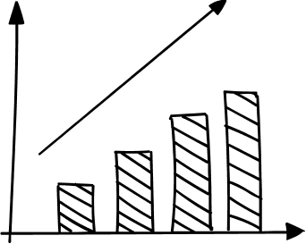
需求变更评审
小组：G10
小组成员：郭岳(组长) 杨海波 杨寒凌 周南 李骏 叶瑶毓

Slide 2

1 会议记录
5 需求变更管理
2 配置管理
6 团队建设
目录
3 需求管理工具
7 参考资料
4 CCB章程
8 绩效评价

Slide 3

PART 01
会议记录

Slide 4
会议地点 | 理四五楼 | 会议时间 | 2019 12.26 20：00
主 持 人 | 郭岳 | 记录 人 | 李骏
参会人员 | 郭岳（组长），李骏，杨寒凌，周南，杨海波，叶瑶毓
会议主题 | 需求变更后相关文档的修改和完善
[前一次会议内容/分配工作回顾]
1. 配置需求管理工具 2. 完成需求工具所需数据的导入 3. 完成《变更控制委员会CCB章程》 4. 填写《需求变更申请表》
[本次会议讨论内容]
1. 完成需求管理工具所有数据的导入 2. 完善《变更影响分析报告》 3. 完善《变更控制委员会CCB章程》 4. 完善《需求管理工具报告》 5. 调整《测试用例》 6. 调整《用例文档》 7. 调整《用户手册》 8. 完善《软件需求规格SRS》ppt 9. 制定《软件需求变更文档》评审ppt并完善
[人员分工安排]
人员分工： 1.郭岳（组长）：任务分配，会议召开，完成《变更控制委员会CCB章程》，调整《用户手册》 2.李骏：会议记录，调整《用例文档》，调整《软件需求规格说明书》 3.周南：更新甘特图，完善《需求管理工具报告》 ，调整《软件需求规格说明书》PPT 4.杨寒凌：完成需求管理工具所有数据的导入，完善《变更影响分析报告》，调整《测试用例》 5.杨海波：完成需求管理工具所有数据的导入，完善《变更影响分析报告》，制作《软件需求变更文档》PPT并完善 6.叶瑶毓：无
[本次会议产出项]
[1]完成需求管理工具所有数据的导入 [2]完善后的《变更影响分析报告》 [3]完善后的《变更控制委员会CCB章程》 [4]完善后的《需求管理工具报告》 [5]调整后的《测试用例》 [6]调整后的《用例文档》 [7]调整后的《用户手册》 [8]完善后的《软件需求规格SRS》ppt [9]完善后的《软件需求变更文档》评审ppt

Slide 5
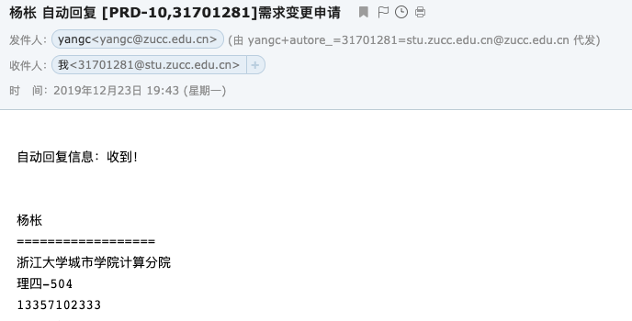
里程碑任务提交记录

Slide 6
PART 02
配置管理

Slide 7
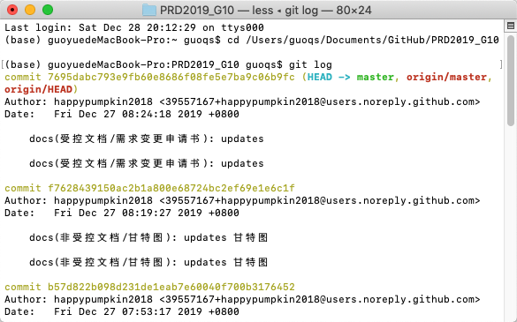
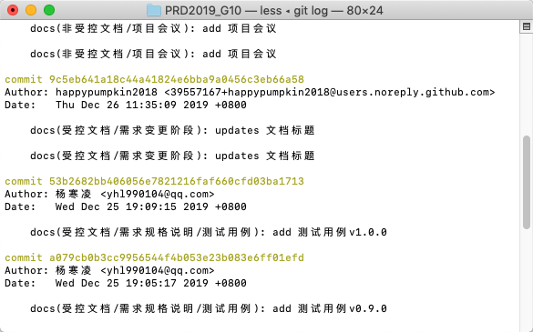
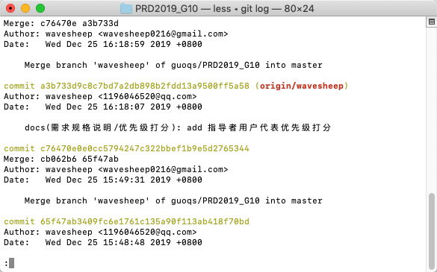

Slide 8
PART 03
需求管理工具

Slide 9
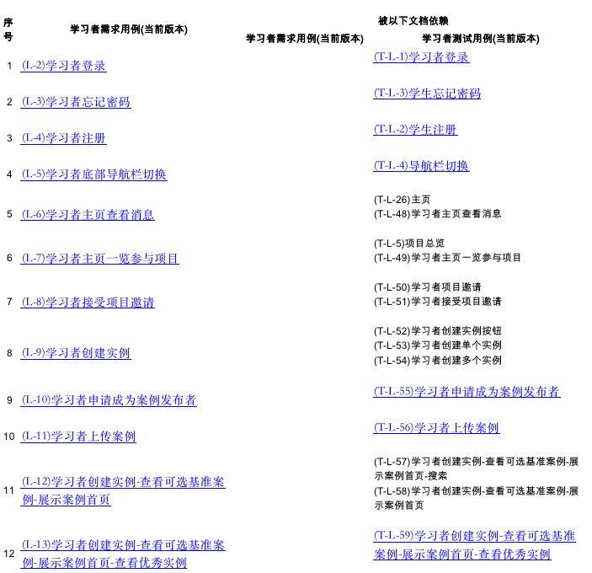
需求跟踪矩阵示例

Slide 10
PART 04
CCB章程

Slide 11
CCB成员
CCB职位 | 负责人 | 身份 | 联系方式
CCB主席 | 陈云 | 其他开发小组的PM | 手机号码：18858513097微信：18858513097钉钉：18858513097邮箱：31601398@stu.zucc.edu.cn
CCB成员 | 陈昱熹 | 其他开发小组的PM | 手机号码：18305890112微信：18305890112钉钉：18305890112邮箱：31601388@stu.zucc.edu.cn
CCB成员 | 张天淼 | 其他开发小组的PM | 手机号码：13106000258微信：13106000258钉钉：13106000258邮箱：31601414@stu.zucc.edu.cn

Slide 12
变更控制过程

Slide 13
PART 05
需求变更管理

Slide 14
序号 | 被影响的文档及版本 | 造成影响文档及版本 | 被影响条目数量 | 被影响的条目比例
1 | 指导者功能需求(当前版本) | 指导者功能需求(当前版本) | 2 | 6.25%
2 | 指导者功能需求(当前版本) | 用户功能需求(当前版本) | 3 | 9.38%
3 | 指导者功能需求(当前版本) | 学生功能需求(当前版本) | 3 | 9.38%
4 | 用户功能需求(当前版本) | 指导者功能需求(当前版本) | 3 | 10.0%
5 | 用户功能需求(当前版本) | 用户功能需求(当前版本) | 3 | 10.0%
6 | 用户功能需求(当前版本) | 学生功能需求(当前版本) | 3 | 10.0%
7 | 学生功能需求(当前版本) | 指导者功能需求(当前版本) | 3 | 11.54%
8 | 学生功能需求(当前版本) | 用户功能需求(当前版本) | 2 | 7.69%
9 | 学生功能需求(当前版本) | 学生功能需求(当前版本) | 3 | 11.54%
10 | 管理员功能需求(当前版本) | 指导者功能需求(当前版本) | 2 | 6.25%
11 | 管理员功能需求(当前版本) | 学生功能需求(当前版本) | 2 | 6.25%
12 | 管理员功能需求(当前版本) | 管理员功能需求(当前版本) | 5 | 15.63%

Slide 15
需求变更申请表
变更编号 | RC-1
变更主题 | 指导者用户要求增加实例分享功能
变更类型 | 软件需求变更
提交人 | 指导者用户代表-杨怅老师 | 提交日期 | 2019-12-22
修改人 | 郭岳 | 验证人 | 周南
变更描述 | 增加实例分享功能
变更影响 | 变更前:app不提供实例分享功能变更后:参与的实例可以分享给任意用户（app外）
变更影响分析 | 该需求变更影响范围适中，用例、界面原型、测试用例、用户手册倾向于添加而非修改，因此修改成本适中。
验证人建议 | 建议同意变更。
变更审批
审批人意见 | 同意变更
审批人签字 | 陈云 | 日期 | 2019.12.23

Slide 16
PART 06
团队建设

Slide 17
团建地点 | 羊肉面馆 | 会议时间 | 2019 12.22 16:05
主 持 人 | 郭岳 | 记录 人 | 李骏
参会人员 | 郭岳（组长），李骏，杨寒凌，周南，杨海波，叶瑶毓
会议主题 | 讨论需求收尾阶段的精神状态调整
[本次会议讨论内容]
会议内容：由于最近小组成员都在奋战大作业，精神状态有点懈怠，所以项目经理组织这次团建，期望所有小组成员打起精神做好最后的攻坚和冲刺。
[团建结果]
所有小组成员明确了项目最后阶段的目标，进自己最大的努力把课程任务做到最好。

Slide 18
PART 07
绩效评价

Slide 19
 |  | 被评人
标准项 | 绩效检查项 | 郭岳（PM） |  |  | 杨海波 |  |  | 杨寒凌 |  |  | 周南 |  |  | 李骏 |  |  | 叶瑶毓
 | 权重 | 自评（30%） | 小组评价（40%） | 组长评价（30%） | 自评（30%） | 小组评价（40%） | 组长评价（30%） | 自评（30%） | 小组评价（40%） | 组长评价（30%） | 自评（30%） | 小组评价（40%） | 组长评价（30%） | 自评（30%） | 小组评价（40%） | 组长评价（30%） | 自评（30%） | 小组评价（40%） | 组长评价（30%）
1.1 | 是否按时完成分配任务？ | 4 | 4 | 4 | 5 | 4 | 5 | 5 | 4 | 5 | 5 | 5 | 5 | 5 | 4 | 5 | 4 | 4 | 4
1.2 | 分配任务是否符合小组规定的格式要求？ | 4 | 4 | 4 | 4 | 4 | 4 | 4 | 4 | 4 | 4 | 4 | 5 | 4 | 4 | 4 | 4 | 4 | 4
1.3 | 分配任务是否按照评审条目要求完成？ | 5 | 4 | 5 | 4 | 4 | 4 | 4 | 5 | 4 | 4 | 4 | 4 | 5 | 4 | 4 | 4 | 4 | 4
1.4 | 分配任务是否按照软件项目管理以及需求分析要求完成？ | 5 | 5 | 5 | 5 | 5 | 5 | 4 | 5 | 4 | 5 | 5 | 4 | 4 | 4 | 4 | 4 | 4 | 4
1.5 | 分配任务是否按照组长的要求完成？ | 5 | 4 | 5 | 5 | 4 | 5 | 5 | 5 | 5 | 5 | 4 | 5 | 5 | 4 | 5 | 5 | 5 | 5
1.6 | 分配任务是否及时上传git?上传是否否符合commit要求? | 4 | 5 | 4 | 4 | 4 | 4 | 4 | 5 | 4 | 5 | 5 | 5 | 5 | 5 | 5 | 4 | 4 | 5
1.7 | 是否参与小组会议？参与度如何？ | 5 | 4 | 5 | 5 | 4 | 5 | 5 | 5 | 5 | 5 | 5 | 5 | 5 | 5 | 5 | 5 | 5 | 5
 | 均分 | 32 | 30 | 32 | 32 | 29 | 32 | 31 | 33 | 31 | 29 | 32 | 33 | 33 | 30 | 32 | 32 | 30 | 31
 | 总分合计: | 89.14285714 |  |  | 88 |  |  | 90.85714286 |  |  | 89.71428571 |  |  | 90 |  |  | 88.28571429
 |  |  |  | 评审等级类别（等级(对应分值)）:[极差(0)/很差(1)/差(2)/一般(3)/好(4)/很好(5)]

Slide 20
PART 08
参考资料

Slide 21

参考资料
[1]杨弘平, 吕海华, 李波, 史江萍, 代钦.UML2 基础、建模与设计教程[M]北京：清华大学出版社
[2]Grady Booch, James Rumbaugh, Ivar Jacobson.UML用户指南(第2版·修订版)[M]北京：人民邮电出版社
[3]维基百科.https://en.wikipedia.org/wiki/Wiki[EB/OL]
[4]Paradigm.www.visual-paradigm.com[EB/OL]

